Slide 1
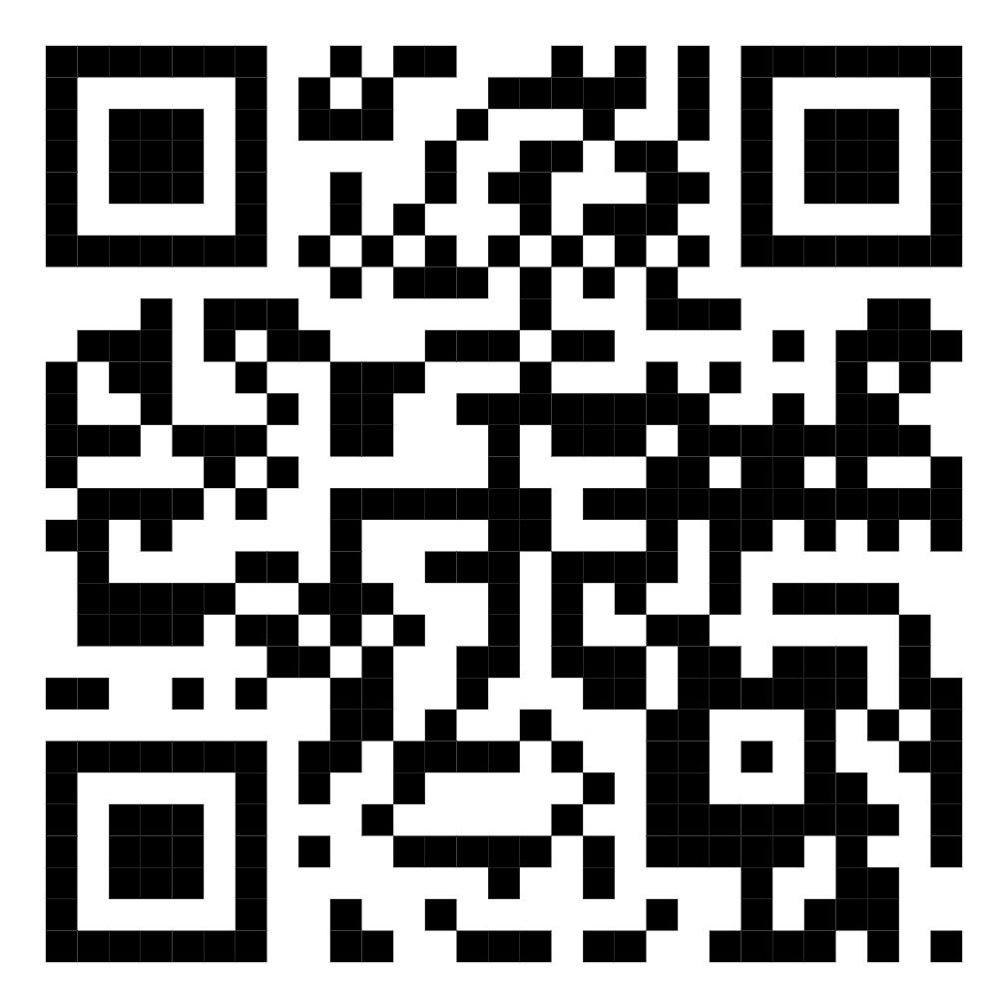

PHÒNG GIÁO DỤC VÀ ĐÀO TẠO TIÊN LÃNG
HỘI THI GIÁO VIÊN DẠY GIỎI CẤP HUYỆN
Bài 31: HÌNH BÌNH HÀNH, HÌNH THOI
(Tiết 2)
Giáo viên: Nguyễn Thị Minh
Đơn vị công tác: Trường Tiểu học Kiến Thiết
Năm học: 2024 - 2025

Slide 2


Slide 3


Slide 5



Slide 6
Câu 1. Hình nào dưới đây là hình bình hành?
04
00
01
02
05
03
TÊN PHẦN QUÀ/
A
B
c

Slide 8
Câu 2: Nêu tên các cặp cạnh đối diện song song và bằng nhau của hình bình hành ABCD.
A
B
D
C
04
00
01
02
05
A. Cạnh AB và BC
03
B. Cạnh AB và DC
C. Cạnh AB và DC, AD và BC

Slide 9
Câu 2: Nêu tên các cặp cạnh đối diện song song và bằng nhau của hình bình hành ABCD.
A
B
D
C
C. Cạnh AB và DC, AD và BC

Slide 11






Slide 12



Slide 14


Slide 15
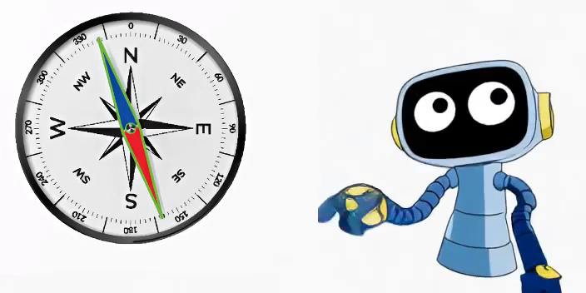

Slide 16
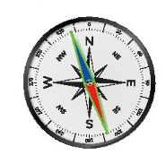

Slide 18
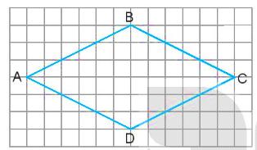
Hình thoi ABCD

Slide 21
Hình thoi ABCD

Slide 22
Hình thoi ABCD

Slide 23
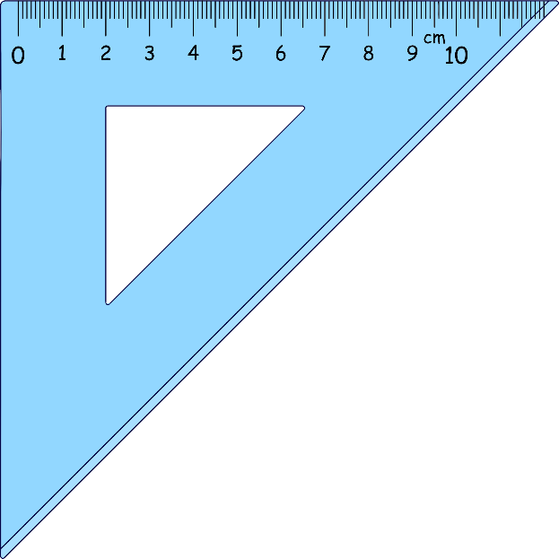
Hình thoi ABCD

Slide 24
Hình thoi ABCD

Slide 25
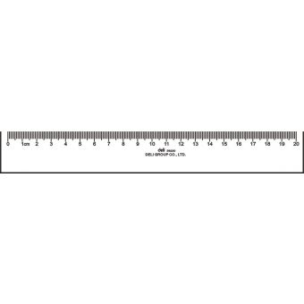
Hình thoi ABCD có:
Cạnh AB song song với cạnh DC, cạnh AD song song với cạnh BC;
AB = BC = CD = DA.

Slide 26
Hình thoi có hai cặp cạnh
đối diện song song và bốn cạnh bằng nhau

Slide 28
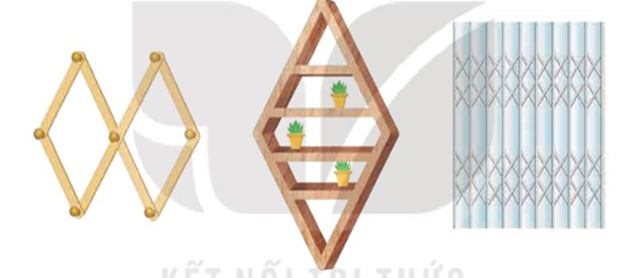

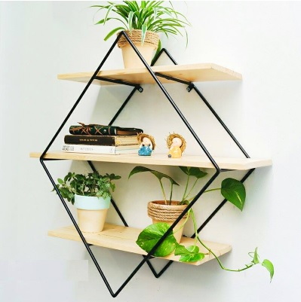


Slide 29
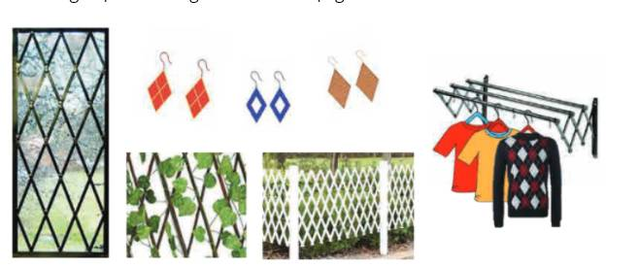

Slide 31

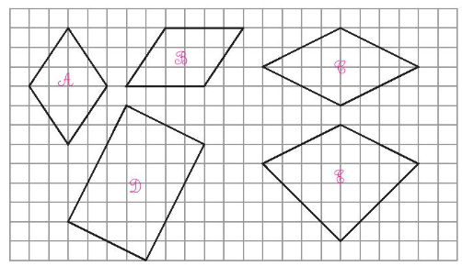
Bài 1:
Những hình nào dưới đây là hình thoi?

Slide 33

Bài 2:
Cho dãy theo quy luật như sau:
Hình thích hợp với vị trí dấu “?” là hình thoi hay hình bình hành?

Slide 34
04
00
01
Cho dãy theo quy luật như sau:
02
05
Bài 2:
03
Hình thích hợp với vị trí dấu “?” là hình thoi hay hình bình hành?
A. Hình thoi
B. Hình bình hành
C. Hình thoi và hình bình hành

Slide 35
Bài 2:
Hình thích hợp với vị trí dấu “?” là hình thoi.

Slide 36
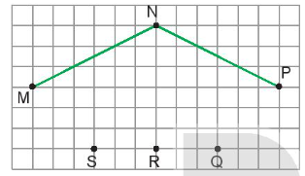
Bài 3:
Quan sát hình vẽ rồi chọn câu trả lời đúng.
Nối bốn điểm nào trong hình vẽ để được một hình thoi?
A. Bốn điểm M, N, P, Q.
B. Bốn điểm M, N, P, R.
C. Bốn điểm M, N, P, S.

Slide 38

Quan sát và kể tên một số đồ vật có hình thoi có trong cuộc sống hàng ngày.

Slide 40


Chân thành cảm Quý Thầy Cô đã yêu thích, tin tưởng và ủng hộ Hương Thảo – Zalo 0972115126!
Mong rằng tài liệu này sẽ giúp Quý Thầy Cô gặt hái được nhiều thành công trong sự nghiệp trồng người.
Để biết thêm nhiều tài nguyên hay các bạn hãy truy cập Facebook: https://www.facebook.com/huongthaoGADT

